Slide 1
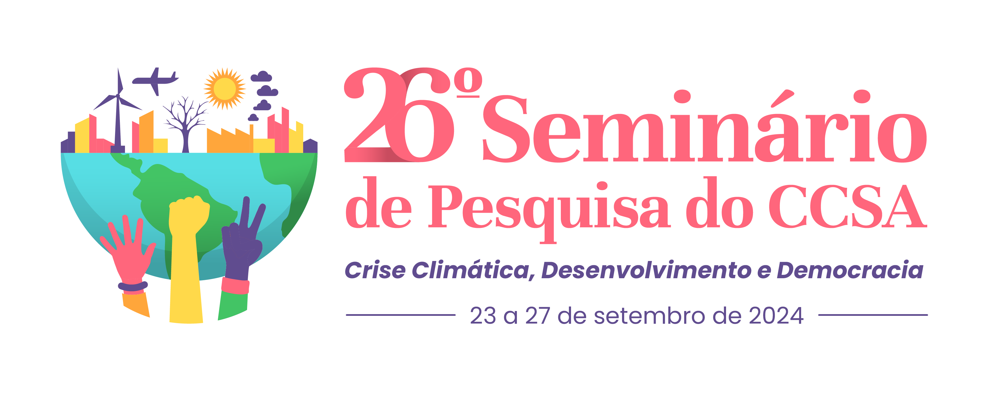
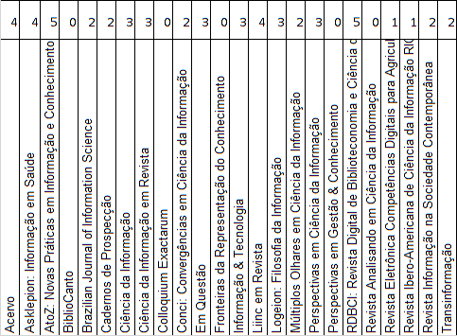
Periódicos Brasileiros de Acesso Aberto em Ciência da Informação: Análise de Presença nas Redes Sociais.
Ilaydiany Cristina Oliveira da Silva, UFRN, ilaydiany.oliveira@ufrn.br
Iuryanne Pereira de Medeiros, UFRN, iuryanne.medeiros.130@ufrn.edu.br
INTRODUÇÃO
Os Periódicos científicos de Acesso Aberto são atualmente a principal fonte de disseminação e acesso ao conhecimento cientifico, e busca favorecer a comunicação e a divulgação das informações científicas sem custos a todos os integrantes da sociedade. Assim, a divulgação científica nas redes sociais digitais possibilita que pesquisadores e a sociedade em geral tenham acesso aos resultados de pesquisas que estão sendo desenvolvidas nas universidades, institutos e centros de pesquisa.
OBJETIVOS
Mapear os periódicos científicos eletrônicos de Acesso Aberto em Ciência da Informação do Brasil nas redes sociais digitais.
METODOLOGIA
Trata-se de um estudo descritivo explicativo que utilizou o DOAJ para identificar os periódicos deste estudo, utilizou a plataforma Altmetrics para identificar as redes sociais digitais dos periódicos e fez-se uma consulta manual nas redes socias Facebook, Instagram, X, Youtube e LinkedIn para extrair e confirmar os dados coletados do Altmetrics.
Imagem (caso seja oportuno)
RESULTADOS
Através dos dados coletados constatou-se que o Brasil apresenta 24 periódicos de Acesso Aberto em Ciência da Informação dentro do diretório.
E dentre estes, 19 apresentam a presença em pelo menos uma das cinco redes utilizadas como parâmetro na pesquisa, destacando o Instagram com 19 perfis. Silva e Oliveira (2022) reforçam que as redes sociais, e suas ferramentas funcionam como instrumento para a comunicação social entre os pares, gerando engajamento informacional, e buscando disseminar informações confiáveis à comunidade.
CONCLUSÃO
Este estudo evidencia a importância crescente das redes sociais digitais como ferramenta estratégica para a divulgação científica, incentivando periódicos de Acesso Aberto a adotarem práticas que aumentem sua visibilidade e promovam um acesso mais democrático ao conhecimento científico.
REFERÊNCIAS
SILVA, Ilaydiany Cristina Oliveira da; OLIVEIRA, Larissa Rosa. Atuação profissional da área de ciência da informação nas redes sociais em tempos de Covid-19: um estudo de caso sobre o engajamento na WebConCiB. In.: SPUDEIT, Daniela; SOUZA, Claudia (org). Atuação dos profissionais da Arquivologia, Biblioteconomia e Museologia em época de pandemia. Florianópolis, SC: Rocha Gráfica e Editora, 2020.

